Slide 1

Ciência de Dados
Visão geral
Dojo do time Coca-Cola.
02/04/2020
Erik Yuri Dutzig

Slide 2
SUMÁRIO
01. O que é Ciência de Dados
04. Expectativas para o futuro
02. Áreas do conhecimento
05. Exemplo prático
03. Exemplos de Aplicações

Slide 3
01.
O que é Ciência de Dados.

Slide 4

O que é Ciência de Dados
Matemática e Estatística
Ciência da Computação
Conhecimento das áreas de negócio
Na sua essência, a Ciência de Dados envolve o uso de métodos automatizados (ciência da computação) para analisar dados (estatística) e extrair conhecimento (áreas de negócio) a partir deles.
Ciência de Dados
Ciência

Slide 5
O que é Ciência de Dados
Análise
Objetivo
Descritiva
O que aconteceu?
Business Intelligence não é a mesma coisa que Data Science
BI tradicional
Diagnóstica
Por que isso aconteceu?
DS
Preditiva
O que acontecerá?
Ambos usam dados, mas a sua abordagem, tecnologia e função diferem de diversas maneiras.
Prescritiva
O que deve ser feito?

Slide 6
O que é Ciência de Dados
“Through this statement, the ASA and its membership acknowledge that data science encompasses more than statistics, but at the same time also recognize that statistical science plays a critical role in the fast-growing field. It is our hope the statement will reinforce the relationship of statistics to data science and further foster mutually collaborative relationships among all key contributors in data science.”
Data Science não é estatística
Estatística desempenha um papel fundamental dentro da Ciência de Dados. Porém, a Ciência de Dados compreende outras áreas de conhecimento, como já vimos anteriormente.
ASA issues statement on role of statistics in data science
American Statistical Association (ASA), Washington, 2015.
https://www.amstat.org/asa/files/pdfs/pressreleases/2015-ASA-StatisticsFoundationaltoDataScience.pdf

Slide 7
02.
Áreas do Conhecimento.

Slide 8
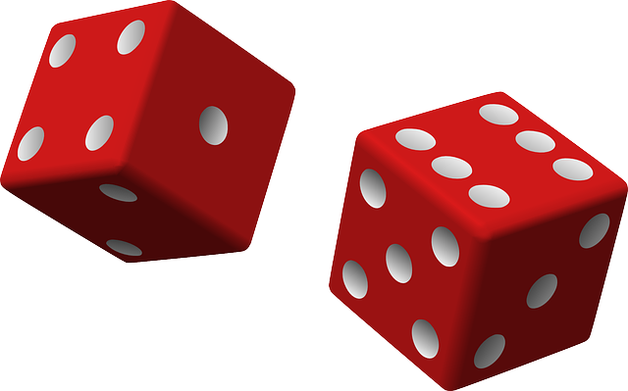



Estatística.
Probabilidade
Estudo da aleatoriedade e da incerteza
Se lançarmos um dado perfeito, qual a probabilidade de sair um número menor que 3?
“
Sendo o dado perfeito, todas as 6 faces têm a mesma chance de caírem voltadas para cima. Temos 6 casos possíveis (1, 2, 3, 4, 5, 6) e que o evento "sair um número menor que 3" tem 2 possibilidades, ou seja, sair o número 1 ou o número 2. Assim, temos:
Estatística é a ciência, parte da Matemática Aplicada, que fornece métodos para coletar, descrever, analisar, apresentar e interpretar dados, para a utilização dos mesmos na tomada de decisões.
p(A): probabilidade da ocorrência de um evento A
n(A): número de casos que nos interessam (evento A)
n(Ω): número total de casos possíveis
$$P\left(A\right)=\frac{n\left(A\right)}{n(Ω)}$$
$$P\left(A\right)=\frac{2}{6}$$
$$P\left(A\right)≅0,33 ≅33\%$$

Slide 9
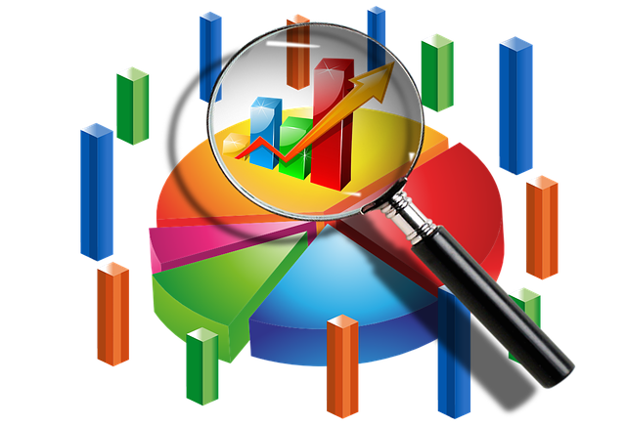
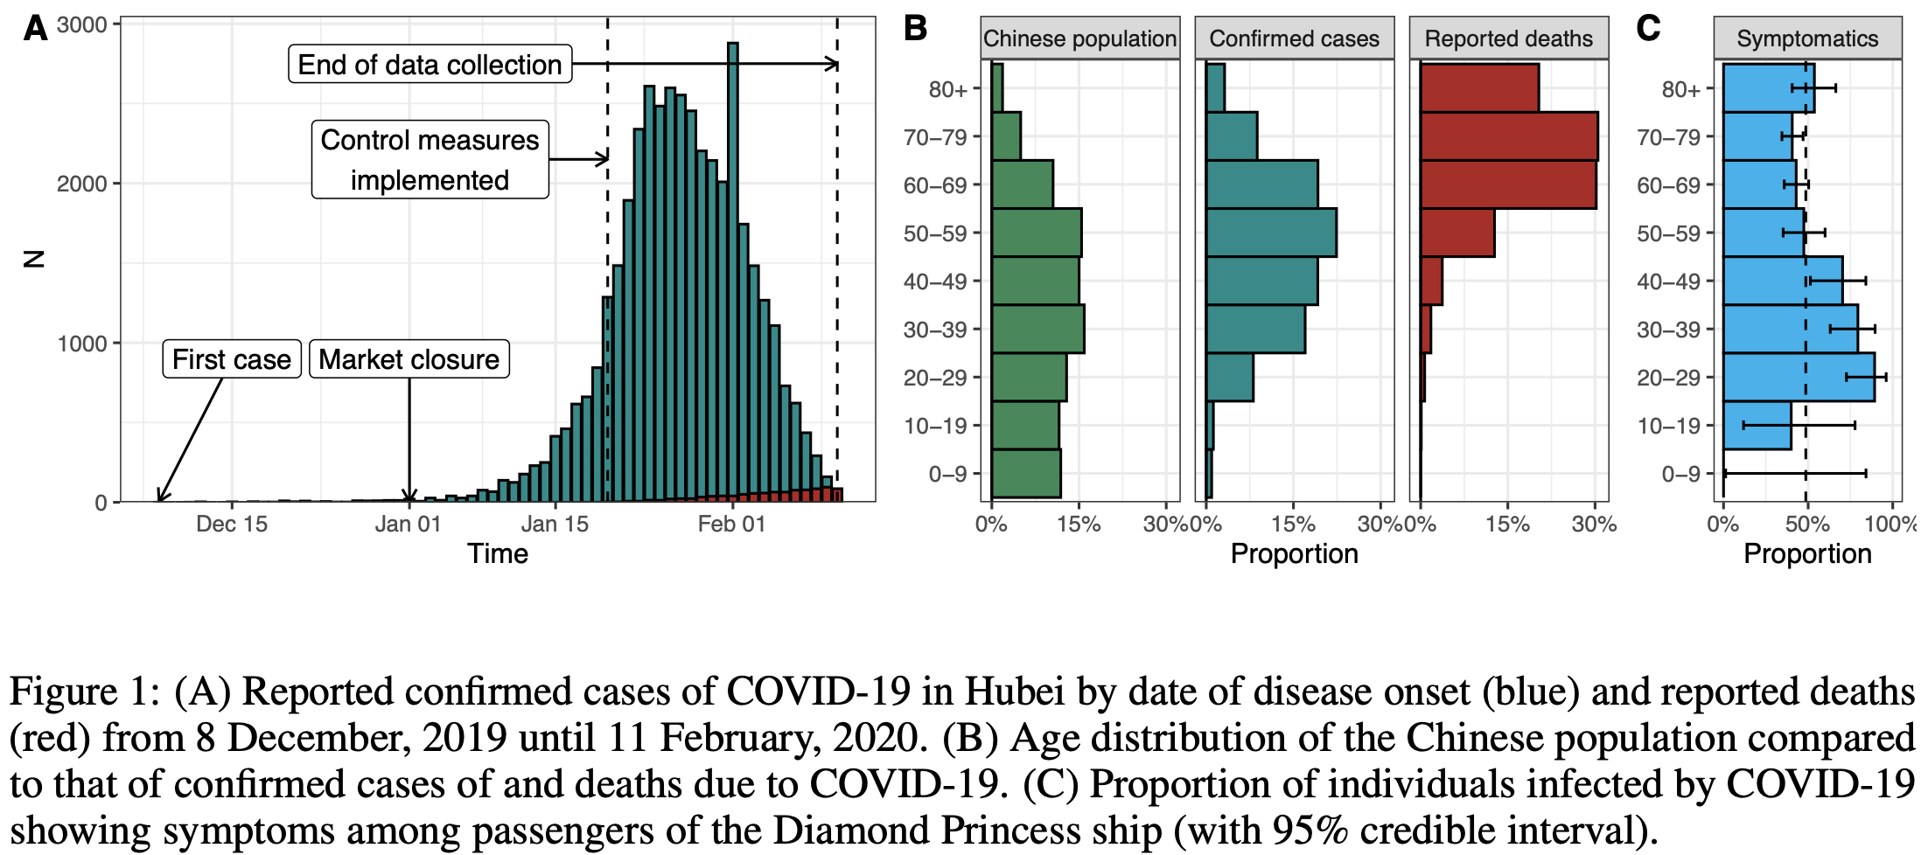
Estatística.
Estatística Descritiva
Utiliza métodos para coleta, organização,
apresentação, análise e síntese de dados
obtidos em uma população ou amostra.
“
Estatística é a ciência, parte da Matemática Aplicada, que fornece métodos para coletar, descrever, analisar, apresentar e interpretar dados, para a utilização dos mesmos na tomada de decisões.

Slide 10

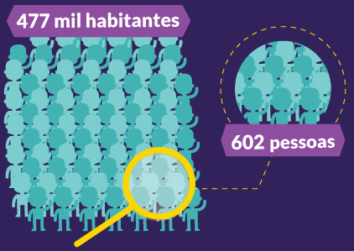
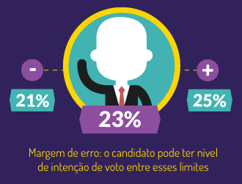

Estatística.
Estatística Inferencial
É o processo de estimar informações sobre uma população a partir dos resultados observados em uma amostra.
Inferência sobre a intenção de voto da população
“
Estatística é a ciência, parte da Matemática Aplicada, que fornece métodos para coletar, descrever, analisar, apresentar e interpretar dados, para a utilização dos mesmos na tomada de decisões.
Imagens: Isabela Souza, Politize!
https://www.politize.com.br/pesquisas-eleitorais-como-sao-feitas/, acesso em 30/03/2020

Slide 11
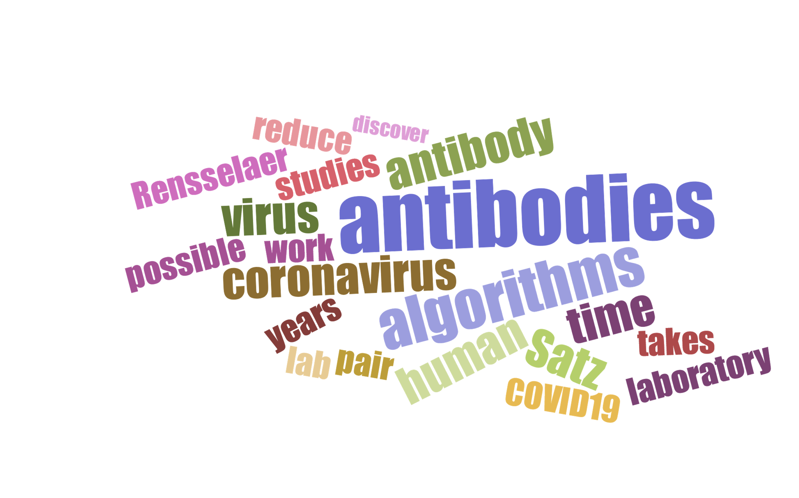
Conhecimento da área de negócio.
Descoberta de tratamento para o covid-19
www.evqlv.com
Columbia University
“
Com algoritmos de Machine Learning, Satz e Averso esperam acelerar a velocidade com que as terapias com Coronavirus são descobertas, desenvolvidas e fornecidas.
É necessário entender o problema que deu origem à investigação e coleta de dados (por isso o conhecimento de áreas de negócios é tão importante). O contexto é o que faz cada investigação estatística diferente.
“O que nossos algoritmos fazem é reduzir a probabilidade de falha na descoberta de drogas no laboratório” Andrew Satz
“Esse esforço requer conhecimento, colaboração e a capacidade de processar quantidades incríveis de dados (...)” Rensselaer Polytechnic Institute

Slide 12

Ciência da Computação.
“
Na Ciência de Dados a Ciência da Computação oferece as soluções necessárias para o processamento, coleta e armazenamento de dados, em grande quantidade, velocidade e variedade, assim como a automatização dos processos daquela ciência.
Nvidia
DataOps
Integração de Dados
Qualidade de Dados
Segurança de Dados
Engenharia de Dados
www.dataopsmanifesto.org

Slide 13
03.
Exemplos de aplicações.

Slide 14

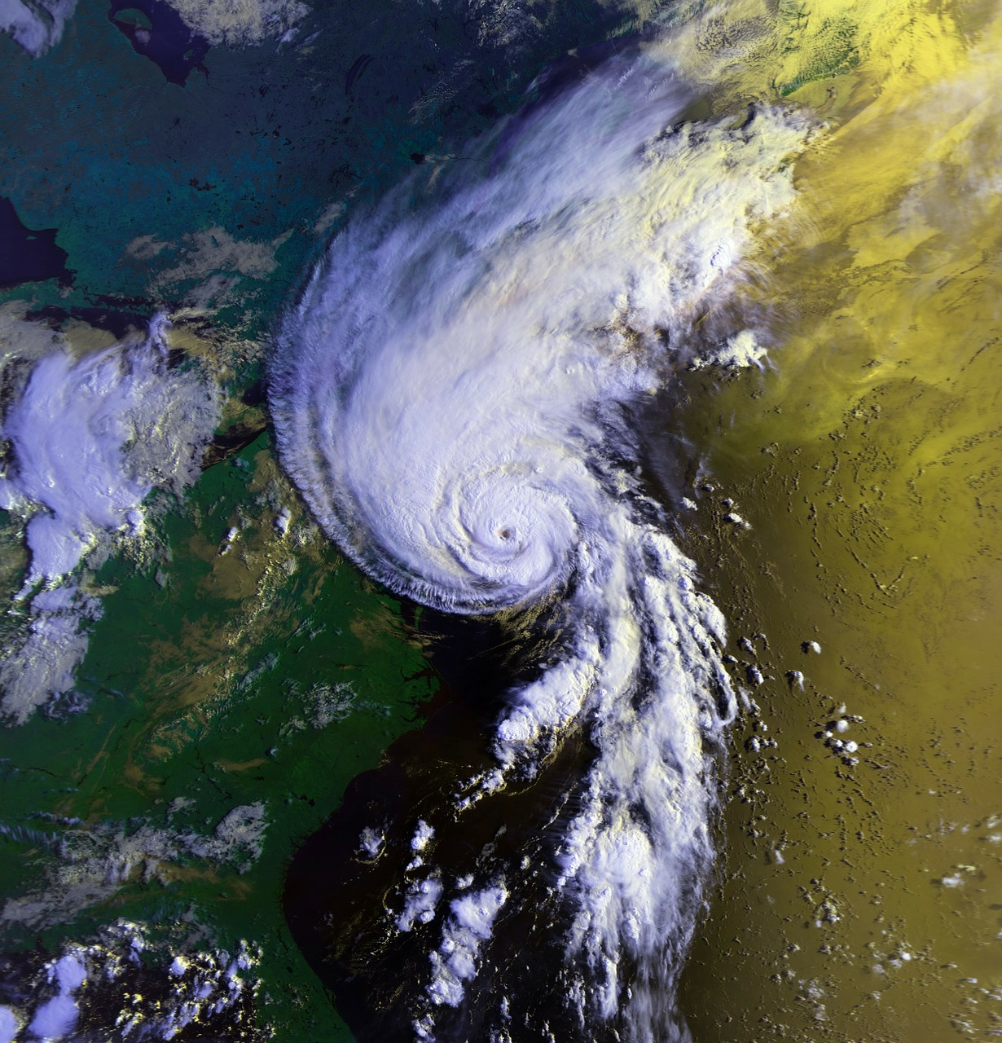
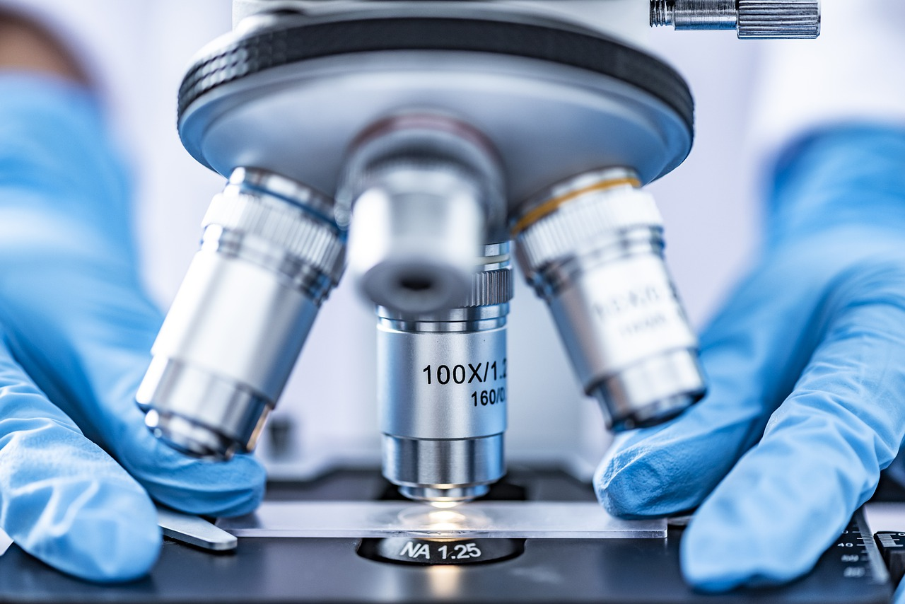
Aplicações
A Ciência de Dados pode ser utilizada em praticamente todas as atividades humanas, desde que dados sejam gerados e possam ser coletados.

Slide 15


Walmart
Servidores de dados com mais de 4 Petabytes de dados
Cada venda é registrada
Aproximadamente 267 milhões de transações por dia, nas 6000 lojas em todo o mundo
Análise de Dados focada na avaliação da efetividade de estratégias de preço e campanhas de marketing
Busca de melhoria na sua gestão logística e de inventário

Slide 16


Amazon
Personalização da experiência de compra online
Cada cliente possui sua própria loja, baseada nas suas preferências
Influência das avaliações de outros usuários nas decisões de compra

Slide 17


Citibank
A análise de cada uma das transações realizadas pelo banco, nos mais de 100 países em que opera, permite a geração de insights relacionados a investimentos, mudanças de mercado, padrões de operação e condições econômicas

Slide 18

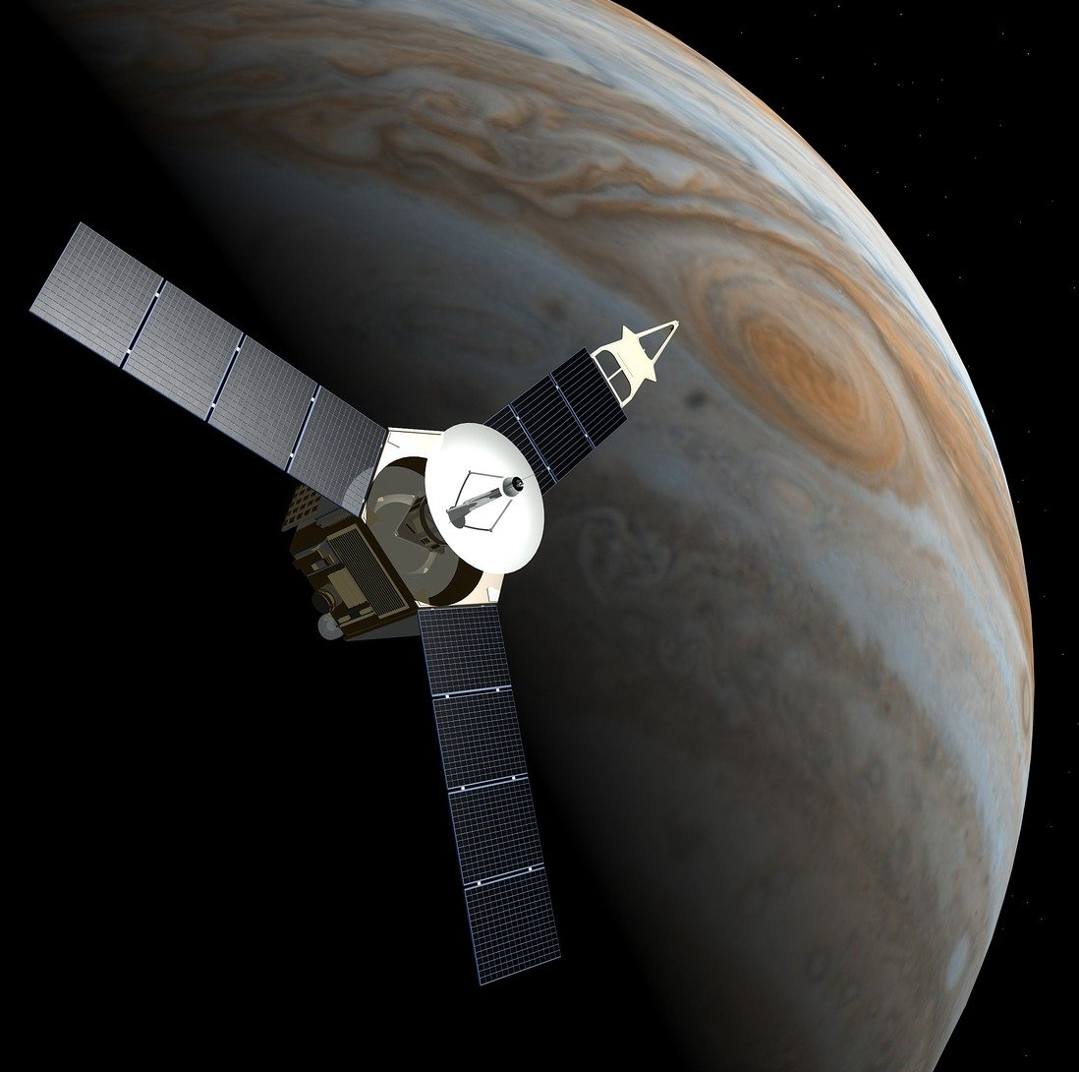
Outros exemplos
Netflix
Mídias Sociais (Facebook, LinkedIn, Twitter)
Web Apps (Uber, AirBnB)
Planejamento urbano (Cidades Europeias)
Astrofísica (Nasa)
Saúde Pública (Hospitais Americanos)
Esportes (NFL)
Chatbots e assistentes virtuais (Siri)
Detecção de fraudes (UNIMED – CWI)

Slide 19
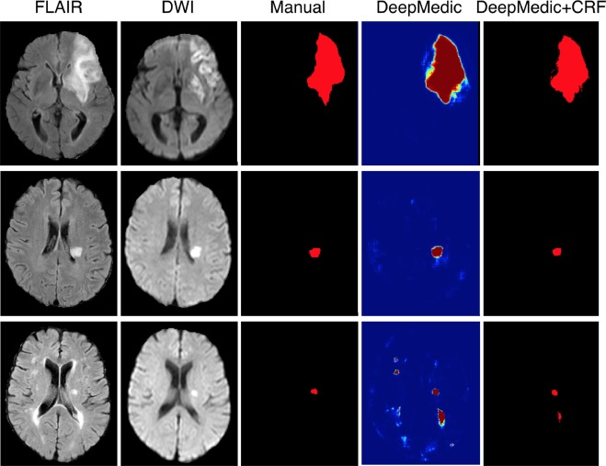
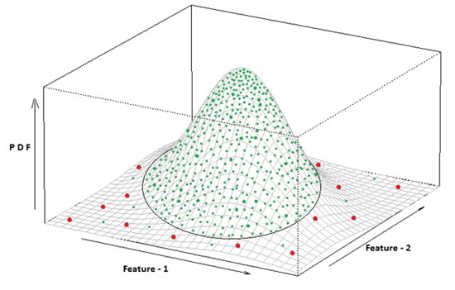
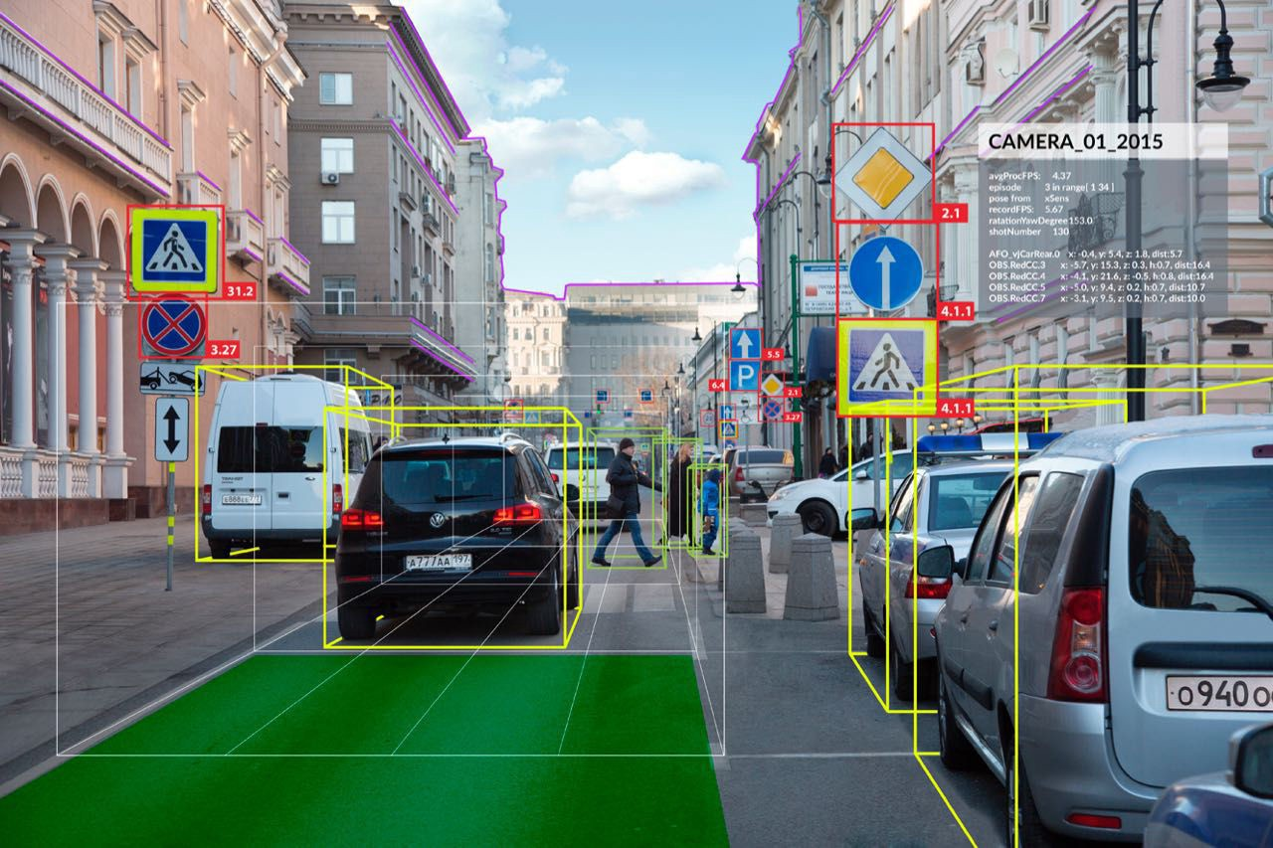
Estado da arte
Segmentação de imagens medicas
Visão computacional
Robôs investidores
Robôs advogados
Tratamentos para o Covid-19 (Columbia University)

Slide 20
04.
Expectativas para o futuro.

Slide 21
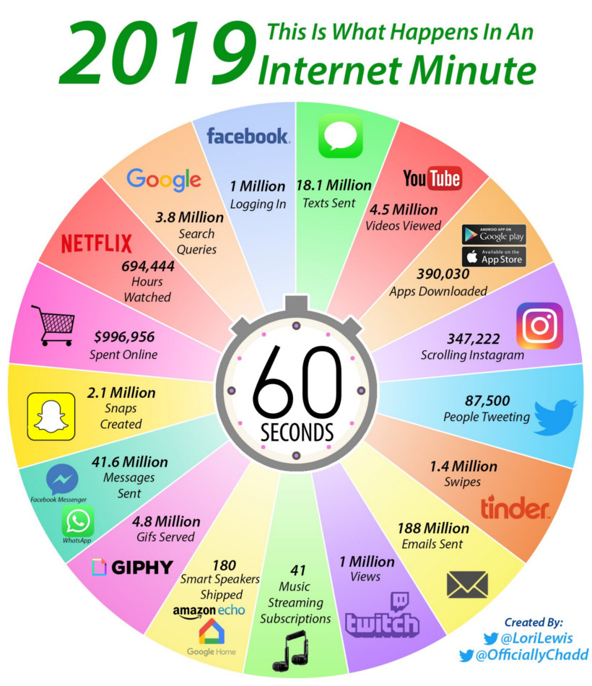
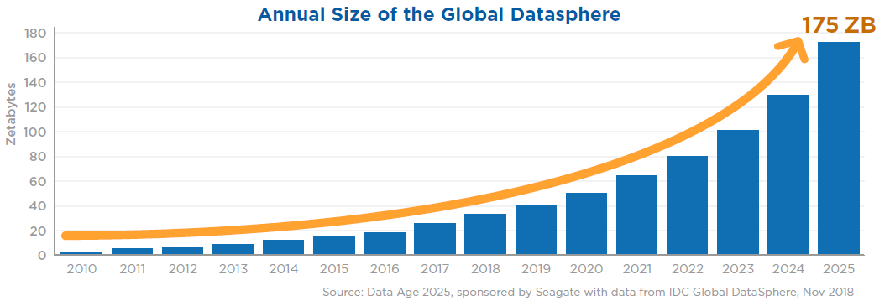
Futuro
DADOS
Estima-se que mais de 80% dos dados gerados atualmente são não estruturados
International Data Corporation (IDC)

Slide 22
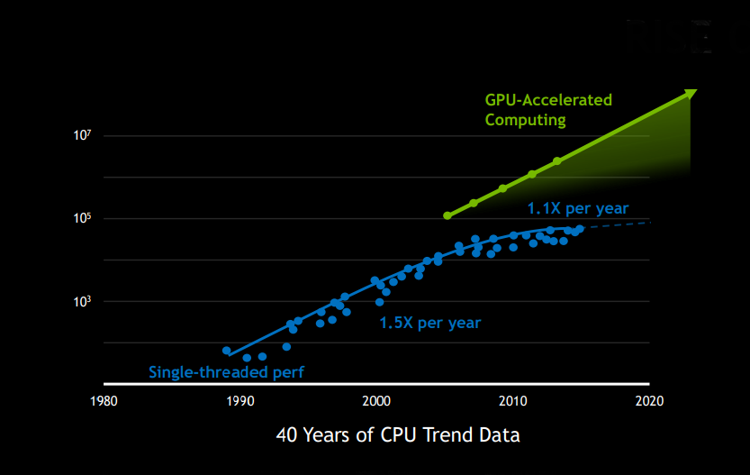
Futuro
Capacidade computacional
Fonte: Nvidia

Slide 23
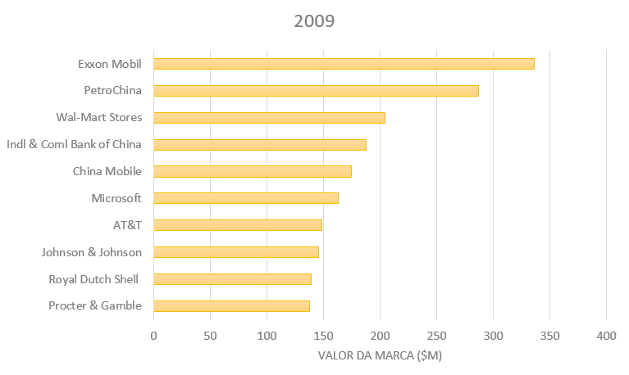
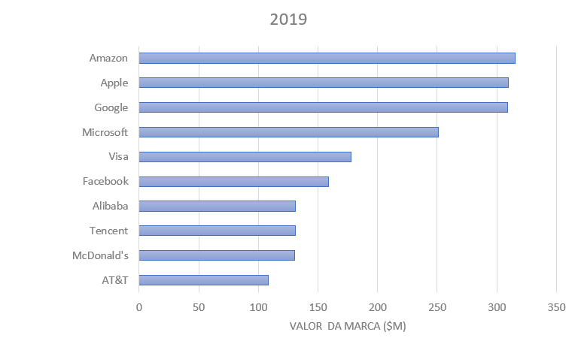
Futuro
“The world’s most valuable resource is no longer oil, but data”
The Economist, 2017
Fonte: Global 500 2009 e Global 500 2019, Financial Times

Slide 24
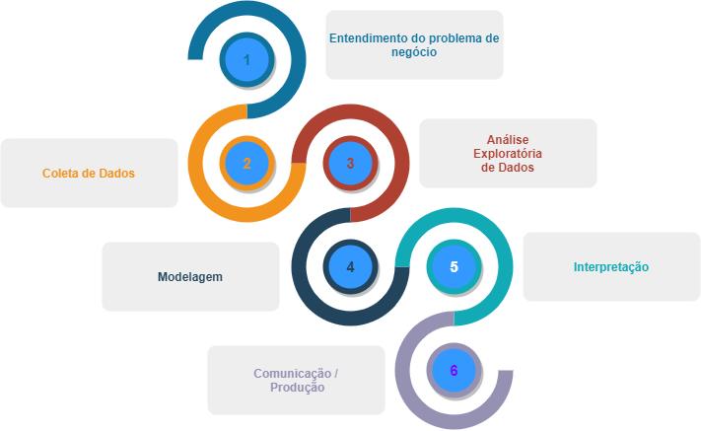
Fases de um projeto.
Exemplo
https://colab.research.google.com/drive/17aX8PAw6S83j_YKZZ2nFlGDPgn-o4vTA

Slide 25
Material complementar
Blog com conteúdo sobre Ciência de Dados e Big data
http://datascienceacademy.com.br/blog/
Instituto de pesquisa em IA
https://www.asimovinstitute.org/
Conteúdos sobre Deep Learning
http://deeplearningbook.com.br/
Módulos Python para computação científica e Data Science
https://www.anaconda.com/enterprise/
Coleção de notebooks
https://github.com/jupyter/jupyter/wiki/A-gallery-of-interesting-Jupyter-Notebooks
Linguagem R, voltada para visualização e análise de dados
https://www.r-project.org/
Canal do Mario Filho com tutoriais e exemplos
https://www.youtube.com/channel/UCIFd_i2iwYox1PPm9rD8wFA
Serviço de computação em nuvem da IBM
https://cloud.ibm.com/login
Podcast brasileiro sobre Ciência de Dados
https://open.spotify.com/show/5k0Ei0MSg5BuiHshr43aSg
Sugestões de livros sobre Ciência de Dados
http://datascienceacademy.com.br/blog/10-sugestoes-de-livros-sobre-data-science-para-voce-ler-em-2020/

Slide 26
Erik Yuri Dutzig
erik.dutzig@cwi.com.br

